Slide 1
Ναυπηγικό σχέδιο και αρχές casd
Ανοικτά Ακαδημαϊκά Μαθήματα στο ΤΕΙ Αθήνας
Ενότητα 7: Χάραξη Καμπύλης Σιμότητας
(καμπυλότητα καταστρώματος ως προς το διαμήκες)
Γεώργιος Κ. Χατζηκωνσταντής Επίκουρος Καθηγητής
Διπλ. Ναυπηγός Μηχανολόγος Μηχανικός
M.Sc. ‘’Διασφάλιση Ποιότητας’’, Τμήμα Ναυπηγικών Μηχανικών ΤΕ
Το περιεχόμενο του μαθήματος διατίθεται με άδεια Creative Commons εκτός και αν αναφέρεται διαφορετικά | Το έργο υλοποιείται στο πλαίσιο του Επιχειρησιακού Προγράμματος «Εκπαίδευση και Δια Βίου Μάθηση» και συγχρηματοδοτείται από την Ευρωπαϊκή Ένωση (Ευρωπαϊκό Κοινωνικό Ταμείο) και από εθνικούς πόρους.

Slide 2
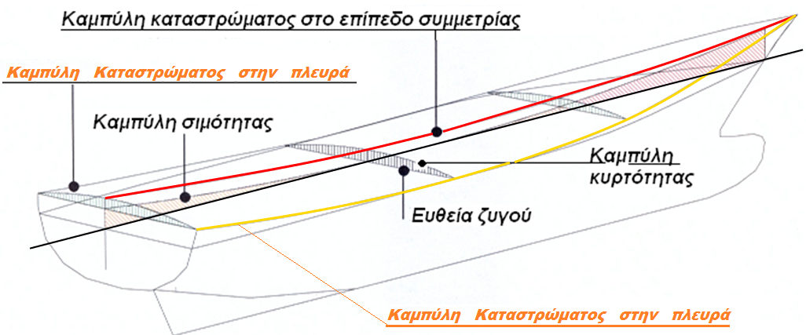
Καμπύλη σιμότητας – καμπύλη κυρτότητας – καμπύλη καταστρώματος
ΝΑΥΠΗΓΙΚΟ ΣΧΕΔΙΟ ΚΑΙ ΑΡΧΕΣ CASD ΚΑΘΗΓΗΤΗΣ ΓΕΩΡΓΙΟΣ Κ. ΧΑΤΖΗΚΩΝΣΤΑΝΤΗΣ 2021

Slide 3
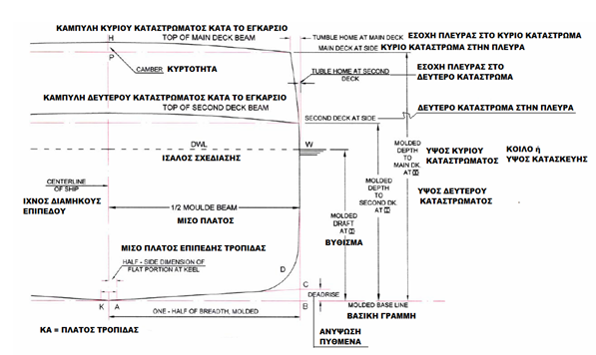
Ονοματολογία εγκάρσιας τομής
ΝΑΥΠΗΓΙΚΟ ΣΧΕΔΙΟ ΚΑΙ ΑΡΧΕΣ CASD ΚΑΘΗΓΗΤΗΣ ΓΕΩΡΓΙΟΣ Κ. ΧΑΤΖΗΚΩΝΣΤΑΝΤΗΣ 2021

Slide 4
Καμπύλη σιμότητας 1/2
Είναι η καμπύλη που προκύπτει από την προβολή της ακμής του κυρίου καταστρώματος στην πλευρά, στο διάμηκες επίπεδο συμμετρίας.
Η καμπύλη αυτή παριστάνει καμπυλότητα προς τα άνω, και θεωρείται κανονική εάν αποτελείται από δυο τμήματα παραβολής με κοινή κορυφή στην μεσαία κάθετο (κάθετος στο μέσον του μήκους μεταξύ καθέτων).
(ΚΑΝΟΝΙΚΗ ΣΙΜΟΤΗΤΑ ΚΑΤΑΣΤΡΩΜΑΤΟΣ σύμφωνα με τους κανονισμούς της Διεθνούς Σύμβασης Γραμμής Φορτώσεως 1966).
ΝΑΥΠΗΓΙΚΟ ΣΧΕΔΙΟ ΚΑΙ ΑΡΧΕΣ CASD ΚΑΘΗΓΗΤΗΣ ΓΕΩΡΓΙΟΣ Κ. ΧΑΤΖΗΚΩΝΣΤΑΝΤΗΣ 2021

Slide 5
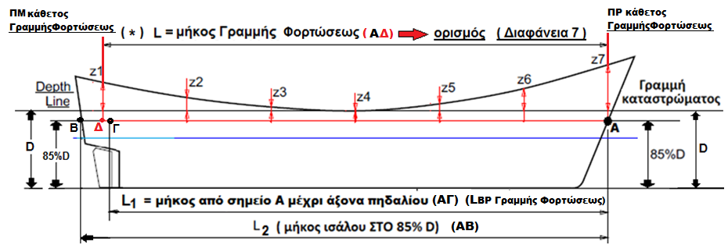
Καμπύλη σιμότητας 2/2
Κάθετοι : η πρωραία και πρυμναία κάθετος λαμβάνονται για τον καθορισμό των περάτων του μήκους L της Γραμμής Φορτώσεως. Η πρωραία κάθετος ορίζεται στην τομή της πλώρης (στείρας) στην ίσαλο όπου μετριέται το μήκος.
Μέσον του πλοίου : λαμβάνεται το μέσον του μήκους L της Γραμμής Φορτώσεως
Ναυπηγικό Σχέδιο και Αρχές CASD Γ. Χατζηκωνσταντής Επ. ΚαΘηγητής

Slide 6
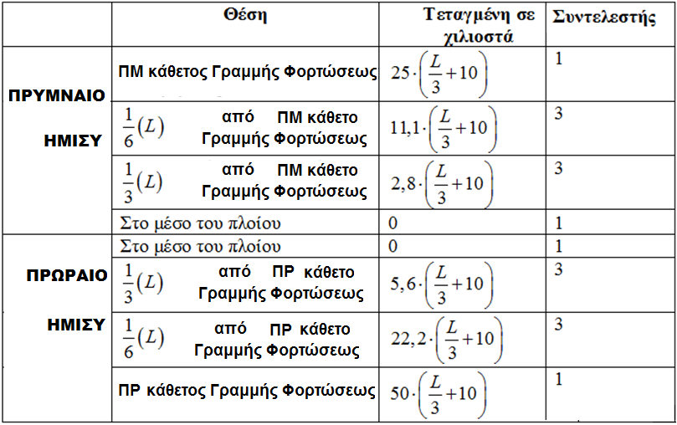
Συντεταγμένες κανονικής σιμότητας (1 από 2)
ΚΑΝΟΝΙΚΗ ΣΙΜΟΤΗΤΑ ΚΑΤΑΣΤΡΩΜΑΤΟΣ (Κανονισμός 38) Σύμφωνα με τους κανονισμούς της Διεθνούς Σύμβασης Γραμμής Φορτώσεως 1966 (Δ.Σ.Γ.Φ)
Ναυπηγικό Σχέδιο και Αρχές CASD Γ. Χατζηκωνσταντής Επ. ΚαΘηγητής

Slide 7
Συντεταγμένες κανονικής σιμότητας (2 από 2)
Πολλές φορές η πραγματική καμπύλη σιμότητας έχει τεταγμένες διαφορετικές από τις αντίστοιχες της κανονικής, πάντως η πρωραία τεταγμένη (sheer forward) είναι διπλάσια της πρυμναίας (sheer after).
Όταν οι πραγματικές τεταγμένες διαφέρουν από τις τιμές της κανονικής σιμότητας , γίνονται οι διορθώσεις που προβλέπονται από τη Δ.Σ.Γ.Φ. 1966 / Κανονισμός 38.
Οι τεταγμένες στο πρωραία και πρυμναίο ήμισυ πολλαπλασιάζονται με τους συντελεστές του πίνακα της διαφάνειας 6.
Η διαφορά μεταξύ των αθροισμάτων των σχετικών γινομένων και εκείνων του κανονικού διαιρείται δια 8 και προκύπτει η περίσσεια ή το έλλειμα της σιμότητας στο πρωραίο ή πρυμναίο ήμισυ.
Ο αριθμητικός μέσος της περίσσειας ή του έλλείματος στα πρωραία ή πρυμναία ήμισυ, μετρά την περίσσεια ή το έλλειμα της σιμότητας
Ναυπηγικό Σχέδιο και Αρχές CASD Γ. Χατζηκωνσταντής Επ. ΚαΘηγητής

Slide 8
Απαραίτητοι ορισμοί (1 από 2)
Στον πίνακα των τεταγμένων σύμφωνα με τον Κανονισμό 3 της Δ.Σ.Γ.Φ. 1966 , είναι :
ΜΗΚΟΣ: σαν μήκος L λαμβάνονται τα 96 % του μήκους ισάλου που μετριέται στα 85 % του κοίλου ,ή το μήκος που μετριέται από την εξωτερική όψη της στείρας μέχρι τον άξονα περιστροφής του πηδαλίου επί της ίδιας ισάλου , εάν αυτό είναι μεγαλύτερο. Σε πλοία σχεδιασμένα με κεκλιμένη τρόπιδα η ίσαλος γραμμή επί της οποίας μετριέται το μήκος , λαμβάνεται παράλληλη προς την ίσαλο σχεδίασης.
Σύμφωνα με τον Κανονισμό 5 της Δ.Σ.Γ.Φ. 1966 , είναι :
ΚΟΙΛΟ (πλευρικό ύψος): λαμβάνεται η κατακόρυφη απόσταση μετρούμενη στην πλευρά του πλοίου από το άνω μέρος της τρόπιδας μέχρι την κορυφή του ζυγού (εγκάρσιο ενισχυτικό) του καταστρώματος εξάλων.
ΝΑΥΠΗΓΙΚΟ ΣΧΕΔΙΟ ΚΑΙ ΑΡΧΕΣ CASD ΚΑΘΗΓΗΤΗΣ ΓΕΩΡΓΙΟΣ Κ. ΧΑΤΖΗΚΩΝΣΤΑΝΤΗΣ 2021

Slide 9
Απαραίτητοι ορισμοί (2 από 2)
ΎΨΟΣ ΕΞΑΛΩΝ: είναι η κατακόρυφη απόσταση που μετριέται στο μέσον του πλοίου από την άνω όψη της γραμμής καταστρώματος μέχρι την άνω όψη της αντίστοιχης γραμμής φορτώσεως.
ΚΑΤΑΣΤΡΩΜΑ ΕΞΑΛΩΝ: το ανώτατο συνεχές κατάστρωμα εκτεθειμένο στον καιρό και στη θάλασσα με μόνιμα μέσα κλεισίματος των ανοιγμάτων του εκτεθειμένου στον καιρό μέρους του και κάτω από το οποίο όλα τα υπάρχοντα ανοίγματα στην πλευρά του πλοίου είναι εξοπλισμένα με μόνιμα μέσα υδατοστεγούς κλεισίματος (σε κλιμακωτό κατάστρωμα , ως κατάστρωμα εξάλων λαμβάνεται η κατώτερη γραμμή του καταστρώματος και η συνέχιση αυτής παράλληλα προς το ανώτερο τμήμα του καταστρώματος).
ΝΑΥΠΗΓΙΚΟ ΣΧΕΔΙΟ ΚΑΙ ΑΡΧΕΣ CASD ΚΑΘΗΓΗΤΗΣ ΓΕΩΡΓΙΟΣ Κ. ΧΑΤΖΗΚΩΝΣΤΑΝΤΗΣ 2021

Slide 10
Τέλος Ενότητας

Slide 11
Σημειώματα

Slide 12
Σημείωμα Αναφοράς
Copyright Τεχνολογικό Εκπαιδευτικό Ίδρυμα Αθήνας, Γεώργιος Χατζηκωνσταντής 2014. Γεώργιος Χατζηκωνσταντής. «Ναυπηγικό σχέδιο και αρχές casd. Ενότητα 7: Χάραξη Καμπύλης Σιμότητας (καμπυλότητα καταστρώματος ως προς το διαμήκες)». Έκδοση: 1.0. Αθήνα 2014. Διαθέσιμο από τη δικτυακή διεύθυνση: ocp.teiath.gr.

Slide 13
Σημείωμα Αδειοδότησης
Το παρόν υλικό διατίθεται με τους όρους της άδειας χρήσης Creative Commons Αναφορά, Μη Εμπορική Χρήση Παρόμοια Διανομή 4.0 [1] ή μεταγενέστερη, Διεθνής Έκδοση. Εξαιρούνται τα αυτοτελή έργα τρίτων π.χ. φωτογραφίες, διαγράμματα κ.λ.π., τα οποία εμπεριέχονται σε αυτό. Οι όροι χρήσης των έργων τρίτων επεξηγούνται στη διαφάνεια «Επεξήγηση όρων χρήσης έργων τρίτων».
Τα έργα για τα οποία έχει ζητηθεί άδεια αναφέρονται στο «Σημείωμα Χρήσης Έργων Τρίτων».
[1] http://creativecommons.org/licenses/by-nc-sa/4.0/
Ως Μη Εμπορική ορίζεται η χρήση:
που δεν περιλαμβάνει άμεσο ή έμμεσο οικονομικό όφελος από την χρήση του έργου, για το διανομέα του έργου και αδειοδόχο
που δεν περιλαμβάνει οικονομική συναλλαγή ως προϋπόθεση για τη χρήση ή πρόσβαση στο έργο
που δεν προσπορίζει στο διανομέα του έργου και αδειοδόχο έμμεσο οικονομικό όφελος (π.χ. διαφημίσεις) από την προβολή του έργου σε διαδικτυακό τόπο
Ο δικαιούχος μπορεί να παρέχει στον αδειοδόχο ξεχωριστή άδεια να χρησιμοποιεί το έργο για εμπορική χρήση, εφόσον αυτό του ζητηθεί.

Slide 14
Επεξήγηση όρων χρήσης έργων τρίτων
©
Δεν επιτρέπεται η επαναχρησιμοποίηση του έργου, παρά μόνο εάν ζητηθεί εκ νέου άδεια από το δημιουργό.
διαθέσιμο με άδεια CC-BY
Επιτρέπεται η επαναχρησιμοποίηση του έργου και η δημιουργία παραγώγων αυτού με απλή αναφορά του δημιουργού.
διαθέσιμο με άδεια CC-BY-SA
Επιτρέπεται η επαναχρησιμοποίηση του έργου με αναφορά του δημιουργού, και διάθεση του έργου ή του παράγωγου αυτού με την ίδια άδεια.
διαθέσιμο με άδεια CC-BY-ND
Επιτρέπεται η επαναχρησιμοποίηση του έργου με αναφορά του δημιουργού.
Δεν επιτρέπεται η δημιουργία παραγώγων του έργου.
διαθέσιμο με άδεια CC-BY-NC
Επιτρέπεται η επαναχρησιμοποίηση του έργου με αναφορά του δημιουργού.
Δεν επιτρέπεται η εμπορική χρήση του έργου.
διαθέσιμο με άδεια CC-BY-NC-SA
Επιτρέπεται η επαναχρησιμοποίηση του έργου με αναφορά του δημιουργού
και διάθεση του έργου ή του παράγωγου αυτού με την ίδια άδεια.
Δεν επιτρέπεται η εμπορική χρήση του έργου.
διαθέσιμο με άδεια CC-BY-NC-ND
Επιτρέπεται η επαναχρησιμοποίηση του έργου με αναφορά του δημιουργού.
Δεν επιτρέπεται η εμπορική χρήση του έργου και η δημιουργία παραγώγων του.
διαθέσιμο με άδεια
CC0 Public Domain
Επιτρέπεται η επαναχρησιμοποίηση του έργου, η δημιουργία παραγώγων αυτού και η εμπορική του χρήση, χωρίς αναφορά του δημιουργού.
διαθέσιμο ως κοινό κτήμα
Επιτρέπεται η επαναχρησιμοποίηση του έργου, η δημιουργία παραγώγων αυτού και η εμπορική του χρήση, χωρίς αναφορά του δημιουργού.
χωρίς σήμανση
Συνήθως δεν επιτρέπεται η επαναχρησιμοποίηση του έργου.

Slide 15
Διατήρηση Σημειωμάτων
Οποιαδήποτε αναπαραγωγή ή διασκευή του υλικού θα πρέπει να συμπεριλαμβάνει:
το Σημείωμα Αναφοράς
το Σημείωμα Αδειοδότησης
τη δήλωση Διατήρησης Σημειωμάτων
το Σημείωμα Χρήσης Έργων Τρίτων (εφόσον υπάρχει)
μαζί με τους συνοδευόμενους υπερσυνδέσμους.

Slide 16
Χρηματοδότηση
Το παρόν εκπαιδευτικό υλικό έχει αναπτυχθεί στo πλαίσιo του εκπαιδευτικού έργου του διδάσκοντα.
Το έργο «Ανοικτά Ακαδημαϊκά Μαθήματα στο ΤΕΙ Αθηνών» έχει χρηματοδοτήσει μόνο την αναδιαμόρφωση του εκπαιδευτικού υλικού.
Το έργο υλοποιείται στο πλαίσιο του Επιχειρησιακού Προγράμματος «Εκπαίδευση και Δια Βίου Μάθηση» και συγχρηματοδοτείται από την Ευρωπαϊκή Ένωση (Ευρωπαϊκό Κοινωνικό Ταμείο) και από εθνικούς πόρους.

